Slide 1





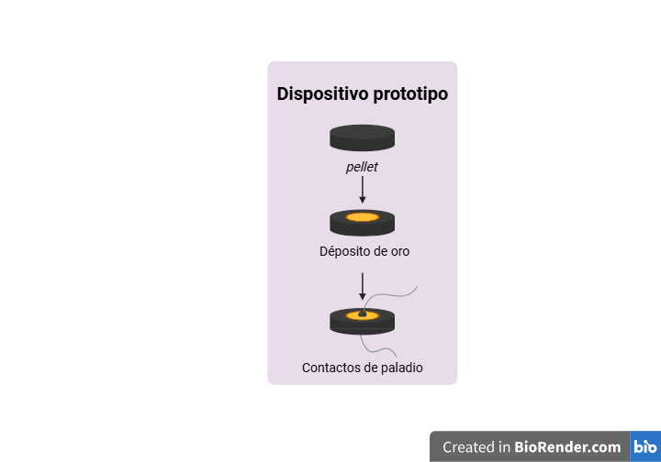
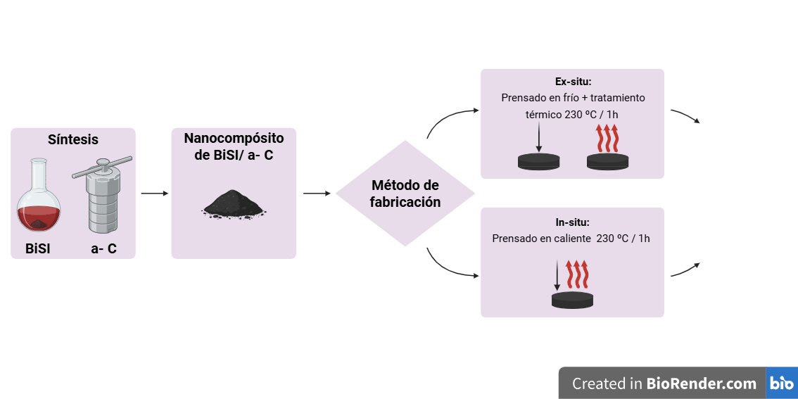
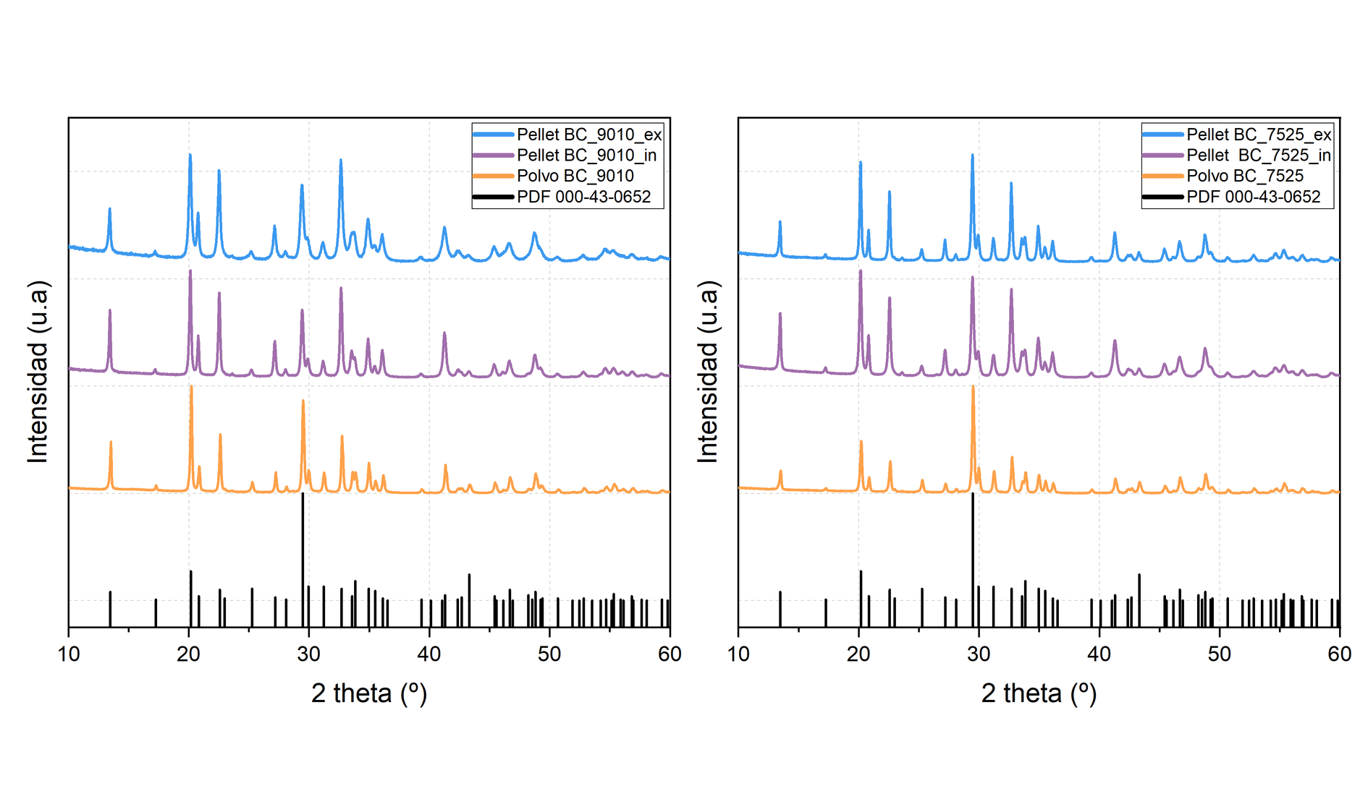
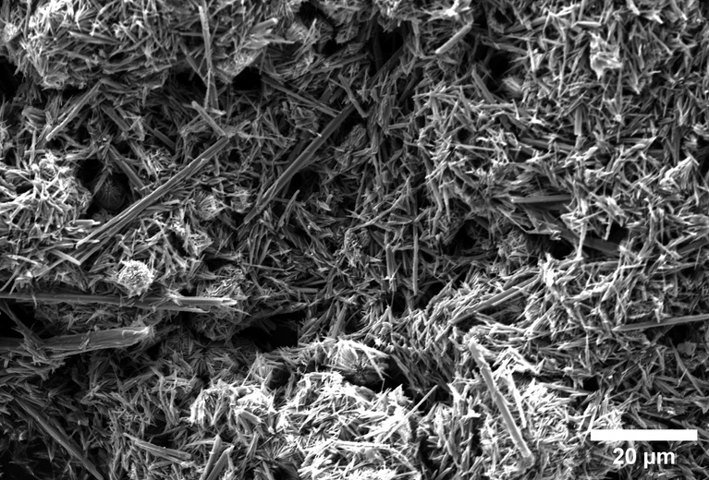
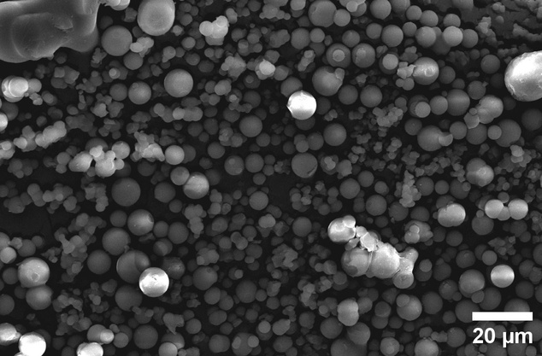
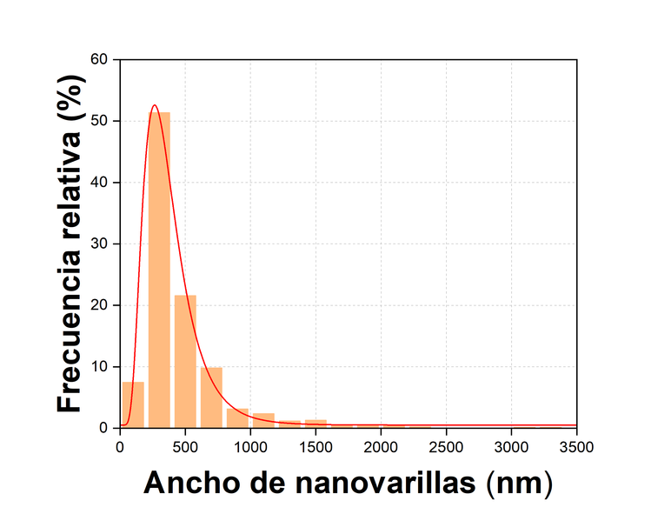
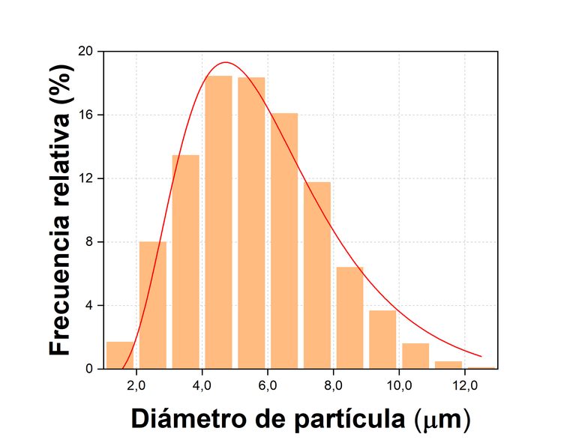
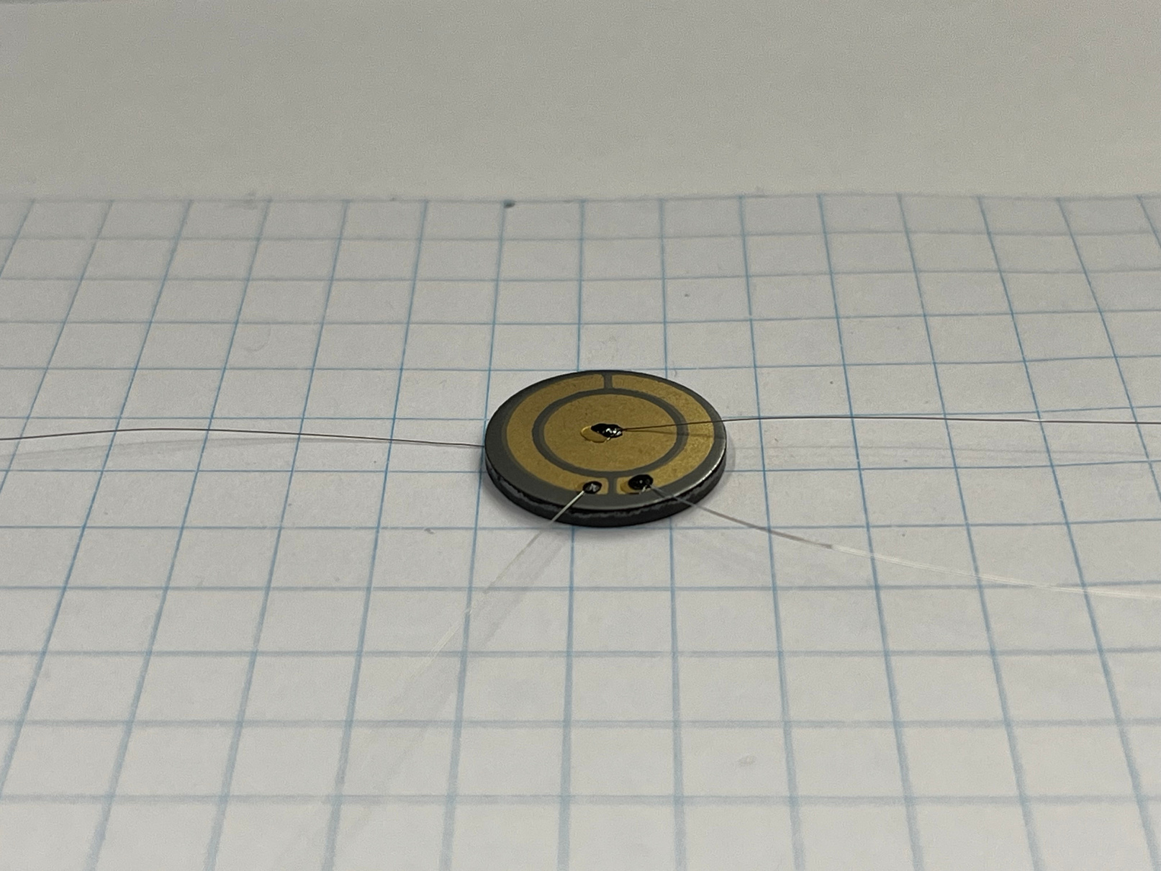
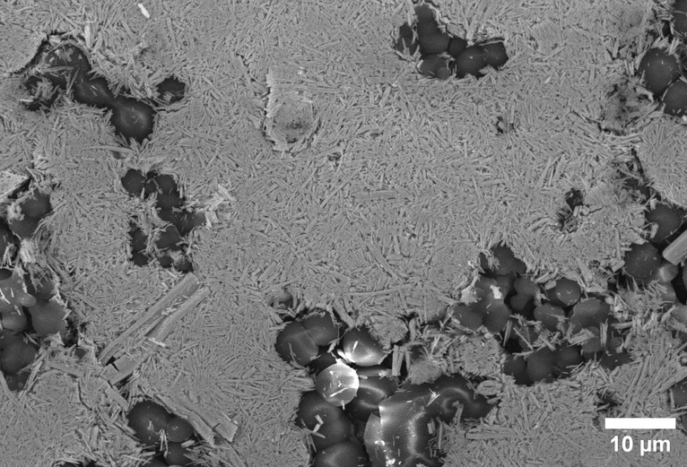
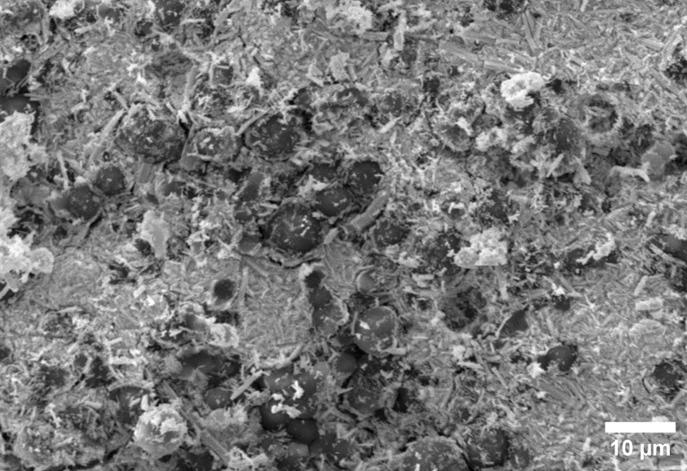
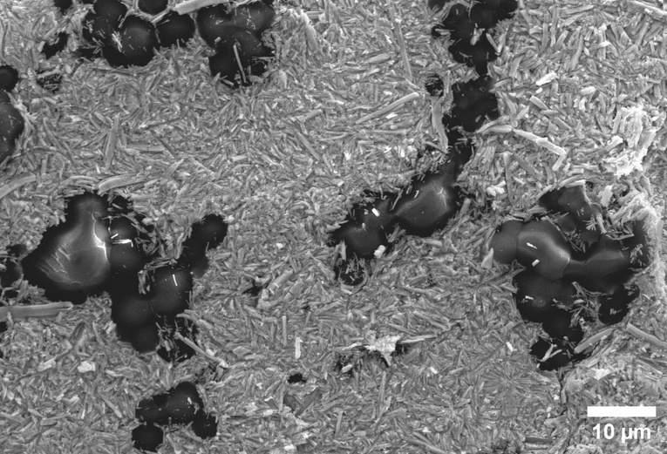
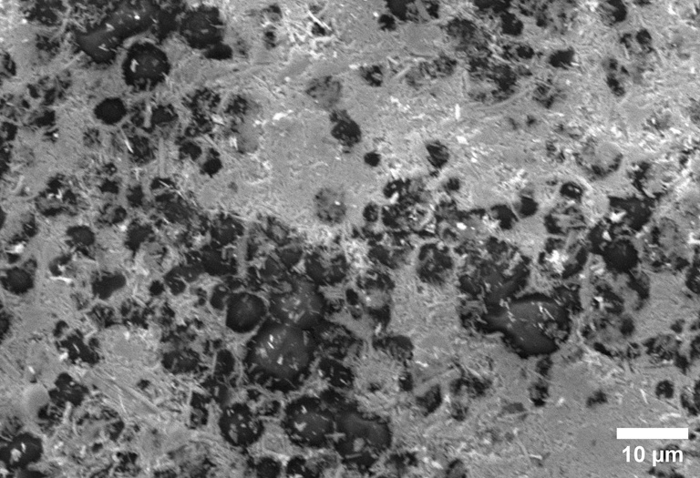
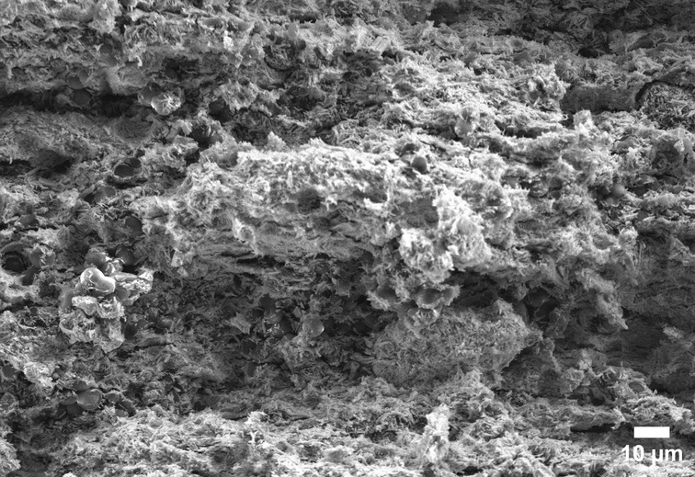
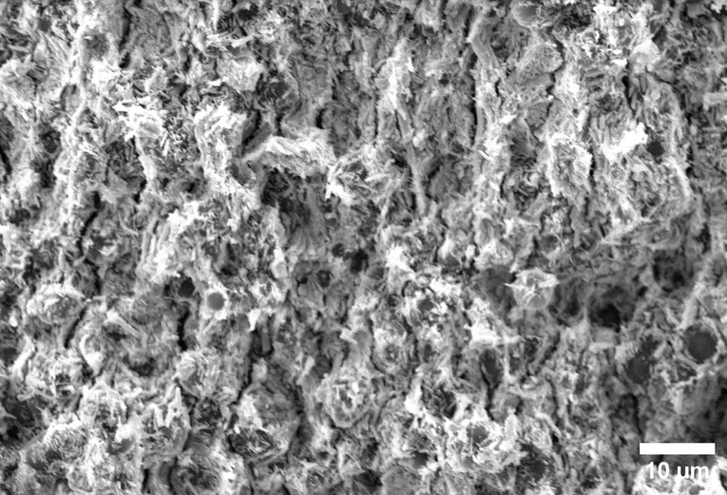
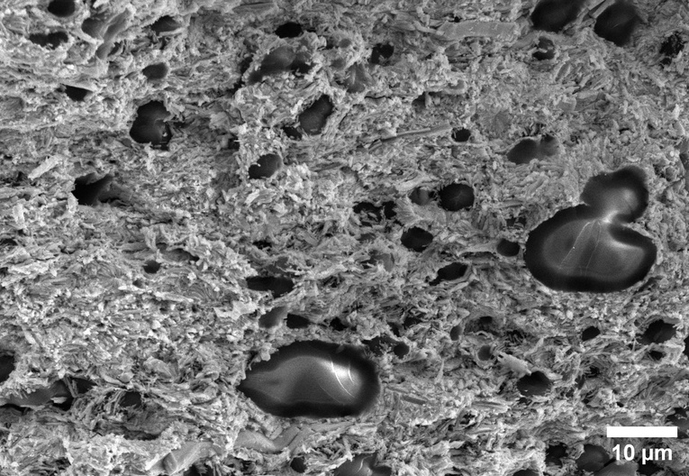
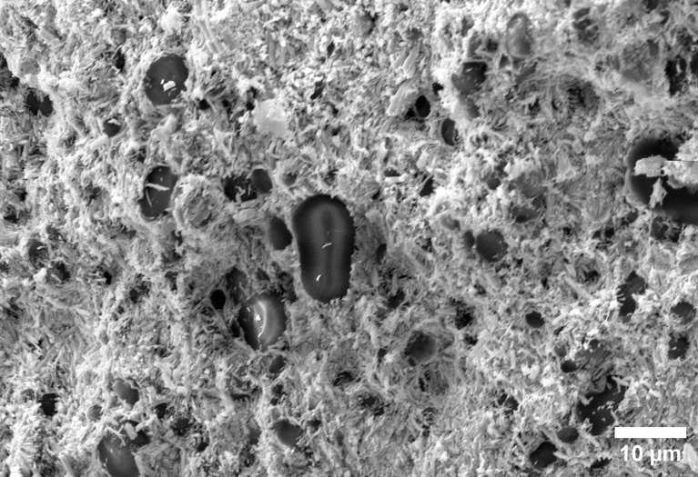
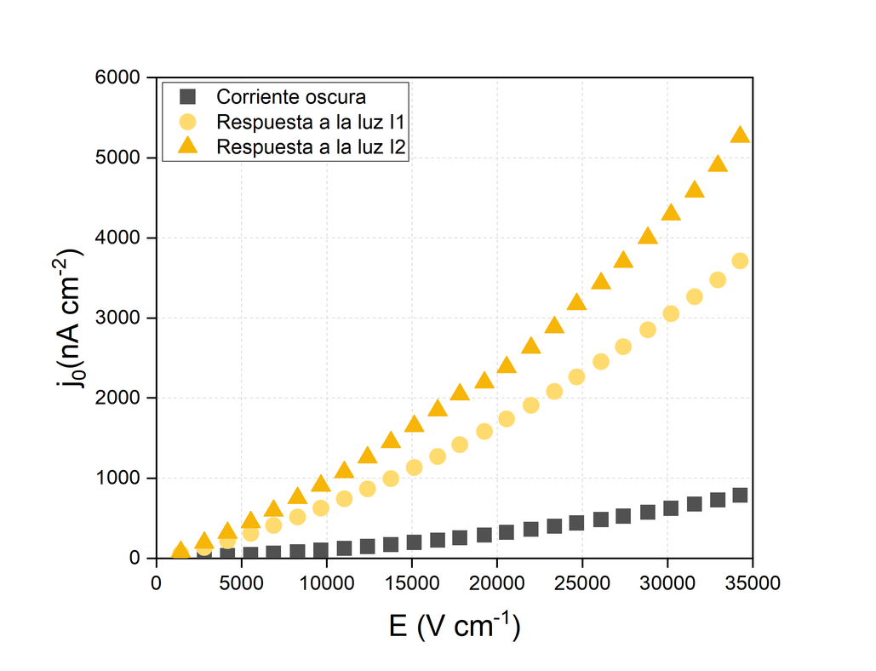

Desarrollo de detectores de radiación basados en BiSI/Carbono: Optimización de composición y tratamiento térmico.
Martina Viera1, Maia Mombrú Frutos1, Javier Pereyra2, Ivana Aguiar1
1Área Radioquímica, Departamento Estrella Campos, Facultad de Química, Universidad de la República, Montevideo, Uruguay
2Instituto de Física, Facultad de Ingeniería, Universidad de la República, Montevideo, Uruguay
mviera@fq.edu.uy
INTRODUCCIÓN
PARTE EXPERIMENTAL
El desarrollo de detectores de radiación accesibles motiva la búsqueda de alternativas al desafiante crecimiento de monocristales.
Este trabajo se centra en la fabricación de detectores a partir de pastillas prensadas (pellet) de un nanocompuesto de yodosulfuro de bismuto (BiSI) y carbono amorfo (a-C).
El semiconductor BiSI es un candidato ideal debido a que presenta un band gap adecuado (1.6 eV) y su alta densidad (6.4 g cm⁻³).
Este estudio busca optimizar el proceso de fabricación investigando diferentes proporciones de BiSI/ a-C y tratamientos térmicos, con el objetivo de producir prototipos funcionales para caracterización eléctrica y aplicación.
Obtención de los materiales de partida
RESULTADOS
Los materiales de partida se estudiaron por difracción de rayos X de polvo (XRD) para confirmar la identidad de los compuestos y por microscopía electrónica de barrido (SEM) para estudiar la morfología.
Mezcla BC_90_10
Mezcla BC_75_25
BiSI
a - C
BiSI
Nanovarillas de 337 nm de ancho obtenidas en síntesis en reflujo a partir de sulfuro de bismuto (Bi2S3) y yodo (I2).
a-C
Particulas redondas amorfas de 5.7 μm de diámetro obtenidas en sintesis solvotérmica a partir de etilengrlicol y yodo.
El estudio por XRD demostró que se mantiene la identidad del compuesto despues de los distintos tratamientos térmicos.
Se observó cambio en la intensidad de los picos identificados en el difractograma los pellets en comparación con el polvo inicial.
Estudio de las pastillas
Desempeño de los dispositivos prototipo
Muestra | BiSI (%) | a-C (%) | TT
BC_9010_ex | 90 | 10 | Ex situ
BC_9010_in | 90 | 10 | In situ
BC_7525_ex | 75 | 25 | Ex situ
BC_7525_in | 75 | 25 | In situ
Se prepararon mezclas en proporciones conocidas de BiSI y a-C como indica la tabla. Se fabricaron pellets de 13 mm de diámetro a partir del prensado del nanocompósito y se estudiaron por SEM y XRD.
La caracterización eléctrica de los dispositivos se realizó mediante la construcción de curvas corriente-voltaje (I-V).
El dispositivo BC_7525_ex fue el que demostró tener las mejores ldmcondiciones necesarias para el desempeño como detector de radiación.
BC_XXYY_TT : BC: Mezcla BiSI/a-C, XX: % de BiSI, YY: % de a-C, TT: Tratamiento térmico.
Dispositivo ejemplar
ρ = 4.26x1010 Ω cm
ρ = 4.15x108 Ω cm
BC_9010_ex
BC_7525_ex
BC_9010_in
BC_7525_in
ρ = 2.92x1012 Ω cm
ρ = 3.71x109 Ω cm
Superficie
Corte transversal
Respuesta del detector a la luz visible
Método ex situ
Las partículas de a-C coalescen en la superficie del pellet manteniendo su morfología en el interior de la misma. Las nanovarillas de BiSI mantienen su morfología inicial.
Método in situ
Las particulas de a-C coalescen en la superficie y en el interior del pellet. Las nanovarillas de BiSI mantienen su morfología inicial.
Como estudio preliminar para estudiar la respuesta de los dispositivos, se expusieron a una lámpara que simula la radiación solar, obteniendo una mejor respuesta para el dispositivo BC_7525_ex.
CONCLUSIONES Y TRABAJO FUTURO
  Estudiar alternativas para el desmolde de los pellets realizados por tratamiento térmico in situ.
  Continuar las caracterizaciones eléctricas de los dispositivos y estudiar su comportamiento ante la exposición a rayos X de baja energía.
  Las nanovarillas de BiSI no se sinterizan en los pellets realizadas por ambos tratamientos.
  El tratamiento in situ induce la coalescencia de partículas, tanto en la superficie como en el interior del pellet.
  El método ex situ demostró ser más práctico para la fabricación, los pellets fueron más fáciles de desmoldar en comparación con aquellos sometidos a tratamiento in situ.
  La caracterización eléctrica preliminar indica que el pellet ex situ exhibe las propiedades más favorables para su aplicación en dispositivos detectores de radiación.
AGRADECIMIENTOS
Se agradece al CeFI por el uso del SEM COXEM EM. Heinkel Bentos Pereira por las medidas de XRD. PEDECIBA Química. Proyecto ANII FCE_1_2023_1_176224, Beca de ANII POS_FCE_2023_1_1011979
Bibliografía
Shrestha, S., Fischer, R., Matt, G. et al. Nature Photon 11, 436–440 (2017).
Maia Mombrú Frutos et al. Nanotechnology 31, 225710 (2020).
9no Encuentro Nacional de Química - Octubre 2025 Montevideo, Uruguay

